Slide 1

ML Professional
Pipelines
otus.ru

Slide 2


Проверить, идет ли запись
Меня хорошо видно && слышно?
Ставим “+”, если все хорошо “-”, если есть проблемы

Slide 3

ML Professional Pipelines
Тема вебинара
Игорь Стурейко
Руководитель курсов: Reinforcement Learning, ML Professional, ML Basic, MLOps, FinML
Teamlead, главный инженер проекта,
Физический факультет МГУ, PhD теоретическая физика
Опыт:
Более 15 лет занимался прикладной математикой и мат моделированием
(Data Scientist) (Python, С++)
@stureiko (TG)
LinkedIn: igor-stureiko
@rl_fintech (Мой канал посвященный финансовым моделям)

Slide 4











Правила вебинара
Условные обозначения
Индивидуально
Время, необходимое на активность
Пишем в чат
Говорим голосом
Документ
Ответьте себе или задайте вопрос
Активно участвуем
Off-topic обсуждаем в учебной группе
Задаем вопрос
в чат
Вопросы вижу в чате, могу ответить не сразу

Slide 5
Карта курса
Обучение с учителем
Обучение без учителя
Введение в Deep learning
Сбор данных. Анализ текстовых данных
Анализ временных рядов
Рекомендательные системы
Проектная работа

Slide 6

Программа курса
Обучение с учителем
Метод уменьшения размерности
Обучение без учителя. K-means
Иерархическая кластеризация. DB-Scan
Поиск аномалий в данных
Построение end-to-end пайплайнов и сериализация моделей
Алгоритмы на графах
HomeTask
Алгоритмы на графах: продолжение

Slide 7
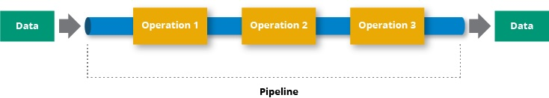
Маршрут вебинара
Что такое pipeline
Зачем нужен
Как построить
Кросс-валидация
Как сохранять

Slide 8

Цели вебинара
После занятия вы сможете
1. | Знать, что такое пайплайны и для чего они нужны
2. | Понимать, когда следует их использовать и когда нет
3. | Построить end-to-end пайплайн для несложной DS задачи

Slide 9
Смысл
Зачем вам это уметь
1. | Понимать метрики качества и основы валидации моделей
2. | Перейти к ансамблям

Slide 10
Что такое пайплайны и зачем они нужны

Slide 11
Pipeline
Объединить несколько действий в один объект
Убрать дублирование кода
Работать с пайплайном как объектом sklearn вызывая стандартные функции .fit и .predict
Сохранить пайплайн в виде целого объекта для дальнейшего переиспользования

Slide 12
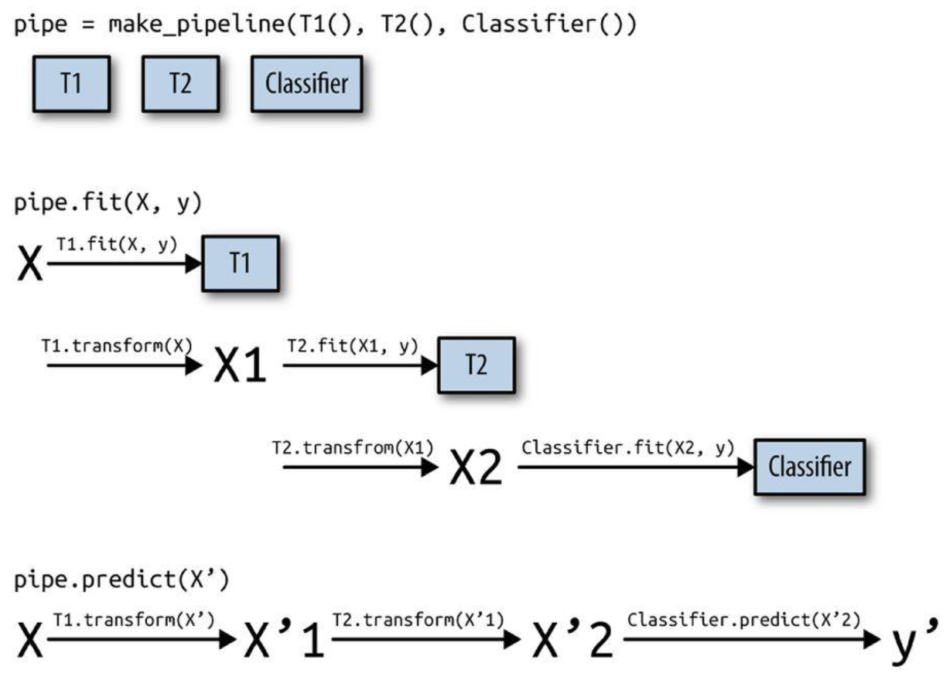
Pipeline

Slide 13
Когда применять пайплайны

Slide 14
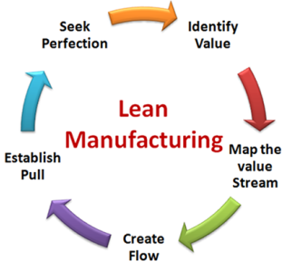
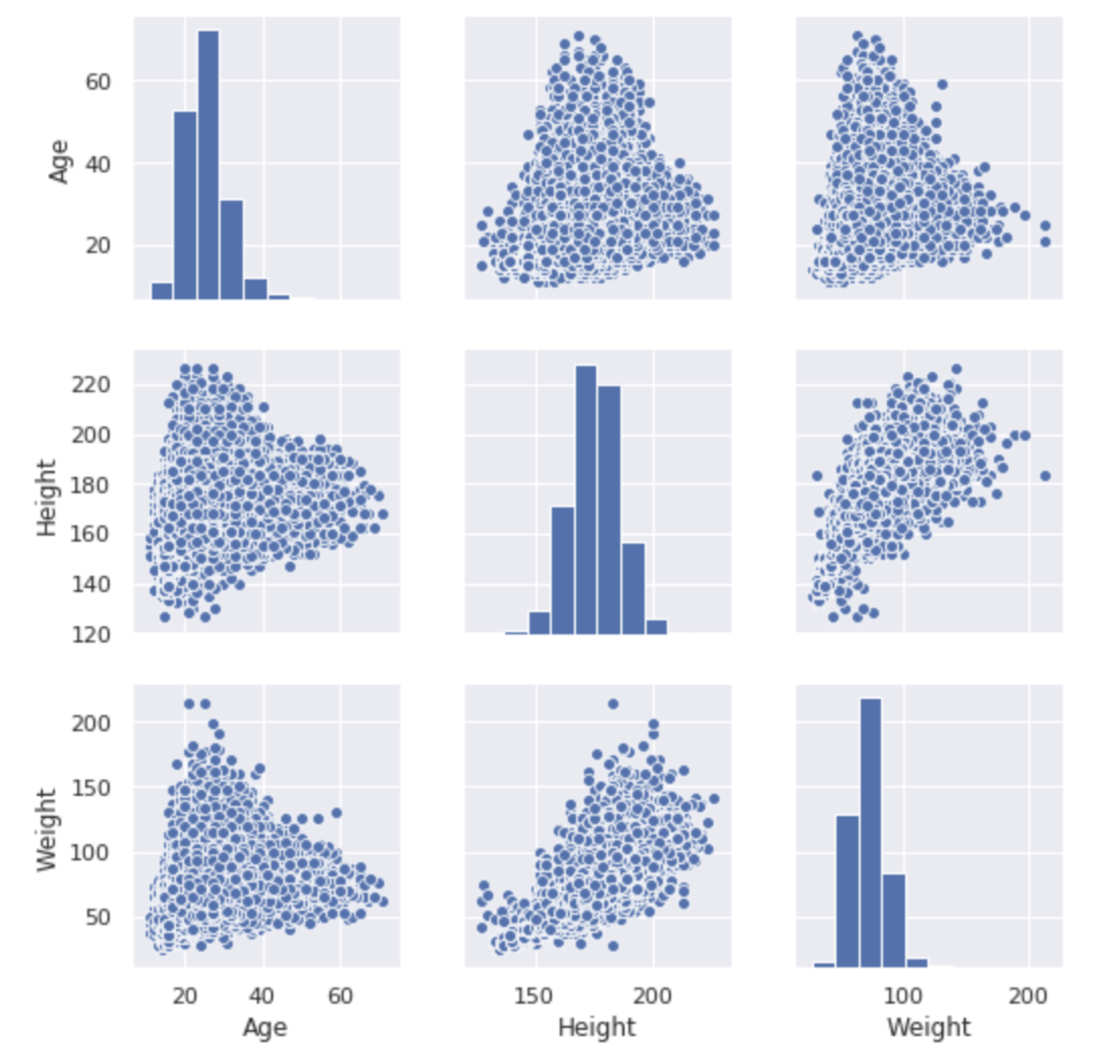
Применение пайплайна
Да | Нет
EDA завершен и модель готова для фиксации и тюнинга | Стадия EDA
Модель готова для передачи в продакшн | Нет понимания итоговой структуры модели

Slide 15
DS задача – традиционный путь

Slide 16
Предсказание уровня счастья
Рассмотрим простую задачу регрессии – предсказание численного значения по совокупности признаков
Признаки могут быть разных типов
В признаках есть пропуски и выбросы
Модель должна быть готова для переобучения на вновь поступивших данных
Модель должна быть готова к кросс-валидации
Модель должна быть сохранена как единый объект

Slide 17
Загрузим данные и посмотрим на признаки
file_path = 'https://raw.githubusercontent.com/a-milenkin/Datasetes_for_Piplines/main/responses.csv’
data = pd.read_csv(file_path)
interesting_features = ["Happiness in life", "Age", "Height", "Gender", "Weight", "Left - right handed", "Village - town", "Getting up", "God", "Health", "Borrowed stuff", "Self-criticism", "Elections", "Smoking", "Alcohol" , "Number of friends", "Spending on healthy eating", "Music", "Movies", "Friends versus money", "Changing the past"]
target = ["Happiness in life"]
Загружаем данные
Отбираем признаки для моделирования

Slide 18
Посмотрим какие признаки есть
# Численные признаки
numerical_features = ['Age', 'Height', 'Weight’]
# Бинарные признаки
to_dummies = ['Gender', 'Left - right handed', 'Village - town', 'Smoking', "Alcohol"]
# Категориальные признаки
categorical_features = [
col for col in data.columns if col not in numerical_features + target + to_dummies]

Slide 19
Преобразуем признаки для модели
# Нормировка для численных признаков
scaler = StandardScaler()
data_train_scaled = scaler.fit_transform(data_train[numerical_features])
# кодирование для категориальных признаков
ohe = OneHotEncoder(sparse=False, handle_unknown='ignore')
data_train_ohe = ohe.fit_transform(data_train[to_dummies])
# объединение признаков после предобработки
data_train_tramsformed = pd.concat(
[pd.DataFrame(data_train_scaled, columns=numerical_features),
pd.DataFrame(data_train_ohe, columns=ohe.get_feature_names())],
axis=1)

Slide 20
Создадим модель
model = LogisticRegression()
model.fit(data_train_tramsformed, data_train[target])
preds = model.predict(data_train_tramsformed)
precision recall f1-score support
-1 0.52 0.07 0.12 259
0 0.51 0.97 0.67 374
1 0.00 0.00 0.00 107
accuracy 0.51 740
macro avg 0.34 0.34 0.26 740
weighted avg 0.44 0.51 0.38 740
Для валидации необходимо проделать все эти шаги на тестовой выборке еще раз

Slide 21

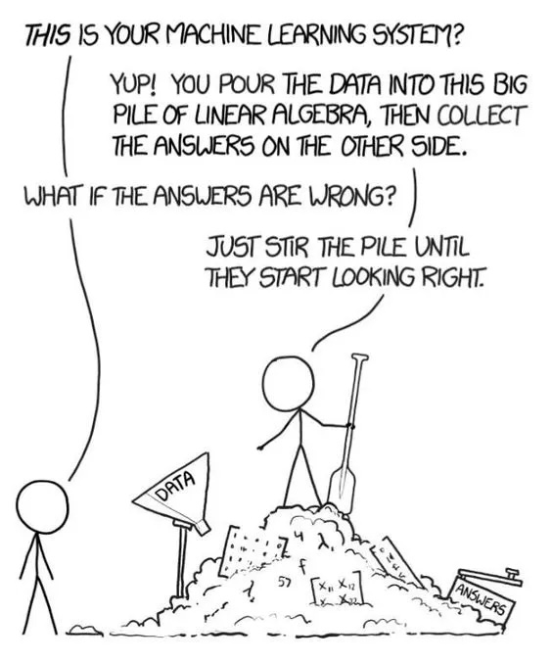
Недостатки
Дублируем код
Сложно масштабировать
Сложно поддерживать свой код
Много времени

Slide 22
DS задача – формируем пайплайн

Slide 23
Предобработка признаков
# Для категориальных - применяем SimpleImputer, а затем StandardScaler
numerical_transformer = Pipeline(steps=[
("imputer", SimpleImputer()),
("scaler", StandardScaler()),
("fs", SelectKBest(score_func=f_classif, k="all")),
])
# Для категориальных - применяем SimpleImputer, а затем OneHotEncoder
categorical_transformer = Pipeline(steps=[
("imputer", SimpleImputer()),
("onehot", OneHotEncoder(handle_unknown="ignore")),
])
# Собираем воедино трансформеры для числовых и категориальных признаков
data_transformer = ColumnTransformer(transformers=[
("numerical", numerical_transformer, numerical_features),
("categorical", categorical_transformer, categorical_features),
])

Slide 24
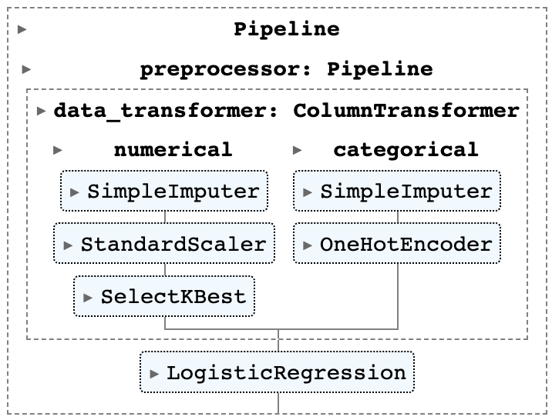
Собираем пайплайн
# Создание конвейера препроцессора, который сначала преобразует данные
preprocessor = Pipeline(
steps=[("data_transformer",
data_transformer)])
classifier_pipline = Pipeline(
steps=[("preprocessor", preprocessor),
("classifier", LogisticRegression())])

Slide 25
Еще раз по шагам
# Для категориальных - применяем SimpleImputer, а затем StandardScaler
numerical_transformer = Pipeline(
steps=[("imputer", SimpleImputer()), ("scaler", StandardScaler()),
("fs", SelectKBest(score_func=f_classif, k="all"))])
# Для категориальных - применяем SimpleImputer, а затем OneHotEncoder
categorical_transformer = Pipeline(
steps=[("imputer", SimpleImputer()),
("onehot", OneHotEncoder(handle_unknown="ignore"))])
# Собираем воедино трансформеры для числовых и категориальных признаков
data_transformer = ColumnTransformer(
transformers=[("numerical", numerical_transformer, numerical_features),
("categorical", categorical_transformer, categorical_features)])
# Создание конвейера препроцессора, который сначала преобразует данные.
preprocessor = Pipeline(steps=[("data_transformer", data_transformer)])
# Создание конвейера пайплайна
classifier_pipline = Pipeline(steps=[('preprocessor', preprocessor),
('classifier', LogisticRegression())])

Slide 26
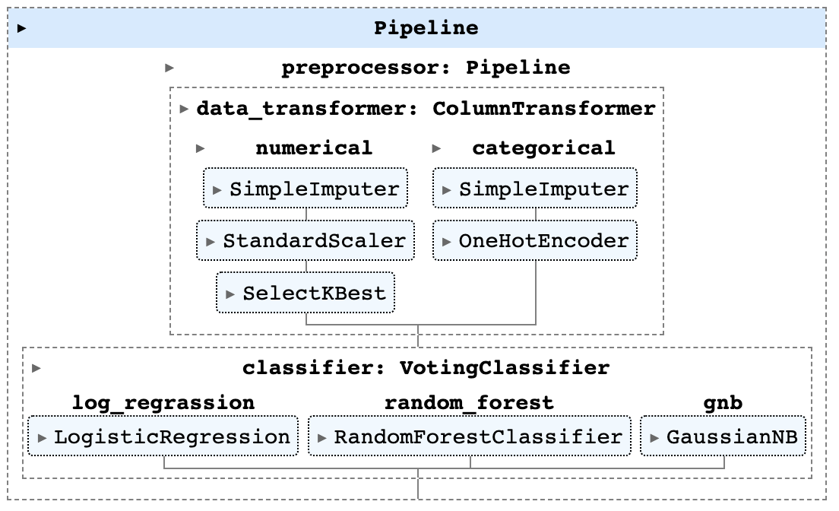
Добавляем модели
clf1 = LogisticRegression(multi_class="multinomial", random_state=1)
clf2 = RandomForestClassifier(n_estimators=50, random_state=1)
clf3 = GaussianNB()
blending_classifier = VotingClassifier(
estimators=[("log_regrassion", clf1),
("random_forest", clf2),
("gnb", clf3)])
classifier_pipline = Pipeline(
steps=[("preprocessor", preprocessor),
("classifier", blending_classifier)])

Slide 27
Добавим стеккинг
# получим список эстиматоров
estimators = [
("SVM", make_pipeline(preprocessor, PCA(), LinearSVC())),
("Random_Forest", make_pipeline(preprocessor, RandomForestClassifier())),
("Xgboost", make_pipeline(preprocessor, xgboost.XGBClassifier())),
]
# построим классификатор используя стекинг и наш список классификаторов
stacking_classifier = StackingClassifier(
estimators=estimators,
final_estimator=LogisticRegression(n_jobs=-1, verbose=True),
n_jobs=-1,
verbose=True,)

Slide 28
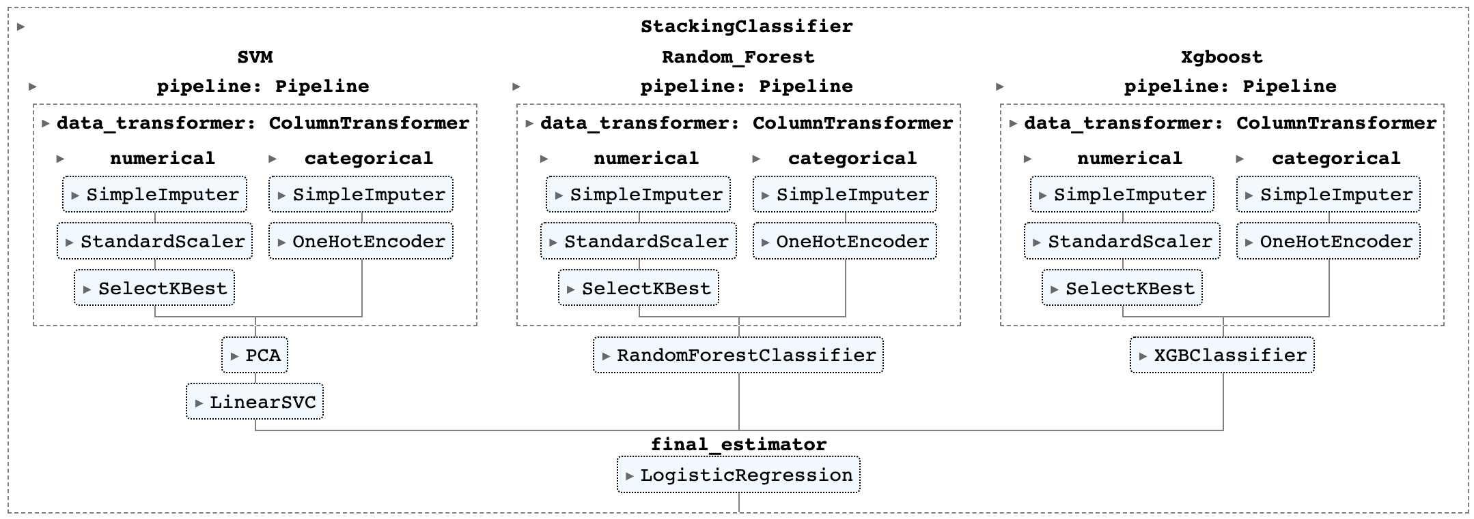
Финальный классификатор

Slide 29
Сохранение модели

Slide 30

Сохранение/загрузка сложной модели
# Для сериализации моделей
import pickle
# Сохранение модели
with open("owesome_pipeline.pkl", "wb") as f:
pickle.dump(stacking_classifier, f)
# Загрузка модели
with open("owesome_pipeline.pkl", 'rb') as f:
pipeline_from_saved = pickle.load(f)

Slide 31
Практика

Slide 32

Вопросы?
Ставим “+”,
если вопросы есть
Ставим “–”,
если вопросов нет

Slide 33
Ключевые тезисы
1. | Пайплайн помогает строить сложные модели быстрее и единообразным образом
2. | Пайплайн следует применять на стадии перехода от EDA к finetuning
3. | Пайплайн помогает стабилизировать модель и подготовить ее к переходу в production

Slide 34
Рефлексия

Slide 35
Заполните, пожалуйста,
опрос о занятии
по ссылке в чате

Slide 36
Приходите на следующие вебинары Алгоритмы на графах
Спасибо за внимание!
Игорь Стурейко
Руководитель курсов: Reinforcement Learning, ML Professional, ML Basic, MLOps, FinML
Teamlead, главный инженер проекта,
Физический факультет МГУ, PhD теоретическая физика
Опыт:
Более 15 лет занимался прикладной математикой и мат моделированием
(Data Scientist) (Python, С++)
@stureiko (TG)
LinkedIn: igor-stureiko
@rl_fintech (Мой канал посвященный финансовым моделям)

